Slide 1


IPV4 PACKET PROCESSOR WITH EXACT-MATCH FIREWAL
DIGITAL SYSTEM DESIGN FINAL PROJECT
GROUP 07: KAMILA, NICHOLAS, DAVID, DAFA

Slide 2
LATAR BELAKANG & TUJUAN
LATAR BELAKANG
TUJUAN
  PEMROSESAN PAKET JARINGAN KONVENSIONAL BERBASIS SOFTWARE MEMILIKI KETERBATASAN LATENCY DAN THROUGHPUT TINGGI .
  DIBUTUHKAN SOLUSI BERBASIS PERANGKAT KERAS (FPGA) UNTUK MEMPROSES DATA SECARA PARALEL DAN DETERMINISTIK.
  MERANCANG AKSELERATOR PERANGKAT KERAS UNTUK VALIDASI HEADER IPV4 (TTL & CHECKSUM) .
  MENGIMPLEMENTASIKAN EXACT-MATCH FIREWALL BERBASIS ROM YANG EFISIEN.
  MENERAPKAN ARSITEKTUR MICROPROGRAMMED CONTROL UNTUK FLEKSIBILITAS EKSEKUSI.

Slide 3

DESKRIPSI SISTEM (SYSTEM OVERVIEW)
SISTEM INI MENERIMA HEADER IPV4 (160-BIT) DAN MELAKUKAN PEMROSESAN BERIKUT SECARA SEKUENSIAL:
  TTL PROCESSING: MENGURANGI NILAI TTL. JIKA TTL=0, PAKET DI-DROP.
  CHECKSUM RECOMPUTATION: MENGHITUNG ULANG CHECKSUM HEADER SECARA PARALEL (DATAFLOW) AKIBAT PERUBAHAN NILAI TTL .
  FIREWALL FILTERING: MEMERIKSA SOURCE IP DAN DESTINATION IP TERHADAP DAFTAR BLOKIR STATIS DI ROM .
  DROP DECISION: LOGIKA KOMBINASIONAL MENENTUKAN APAKAH PAKET DITERUSKAN ATAU DIBUANG BERDASARKAN HASIL DARI KETIGA UNIT DI ATAS.

Slide 4

IMPLEMENTASI - ARSITEKTUR MODULAR
  CONTROL UNIT (MICROCONTROLLER):
    MENGGANTIKAN FSM HARDWIRED DENGAN INSTRUKSI MIKRO TERSIMPAN DALAM ROM (MODUL 9).
    MENGONTROL URUTAN AKTIVASI MODUL LAIN (TTL --> CHECKSUM --> FIREWALL)
  DATAPATH:
    TERDIRI DARI UNIT PEMROSESAN UTAMA: TTL_UNIT, CHECKSUM_UNIT, DAN FIREWALL_ROM_CHECKER

Slide 5
PARALLEL CHECKSUM (MODUL 2): MENGGUNAKAN ADDER TREE UNTUK MENJUMLAHKAN 10 WORD 16-BIT SECARA SERENTAK DALAM SATU SIKLUS WAKTU.
FIREWALL COMPARATOR (MODUL 6): MENGGUNAKAN FOR-GENERATE UNTUK MEMBUAT SIRKUIT PEMBANDING PARALEL TERHADAP 10 ATURAN IP SECARA OTOMATIS .
SEQUENTIAL LOGIC (MODUL 3): LOGIKA TTL MENGGUNAKAN BLOK PROCESS YANG SINKRON TERHADAP CLOCK UNTUK STABILITAS DATA .
FITUR UNGGULAN IMPLEMENTASI

Slide 6
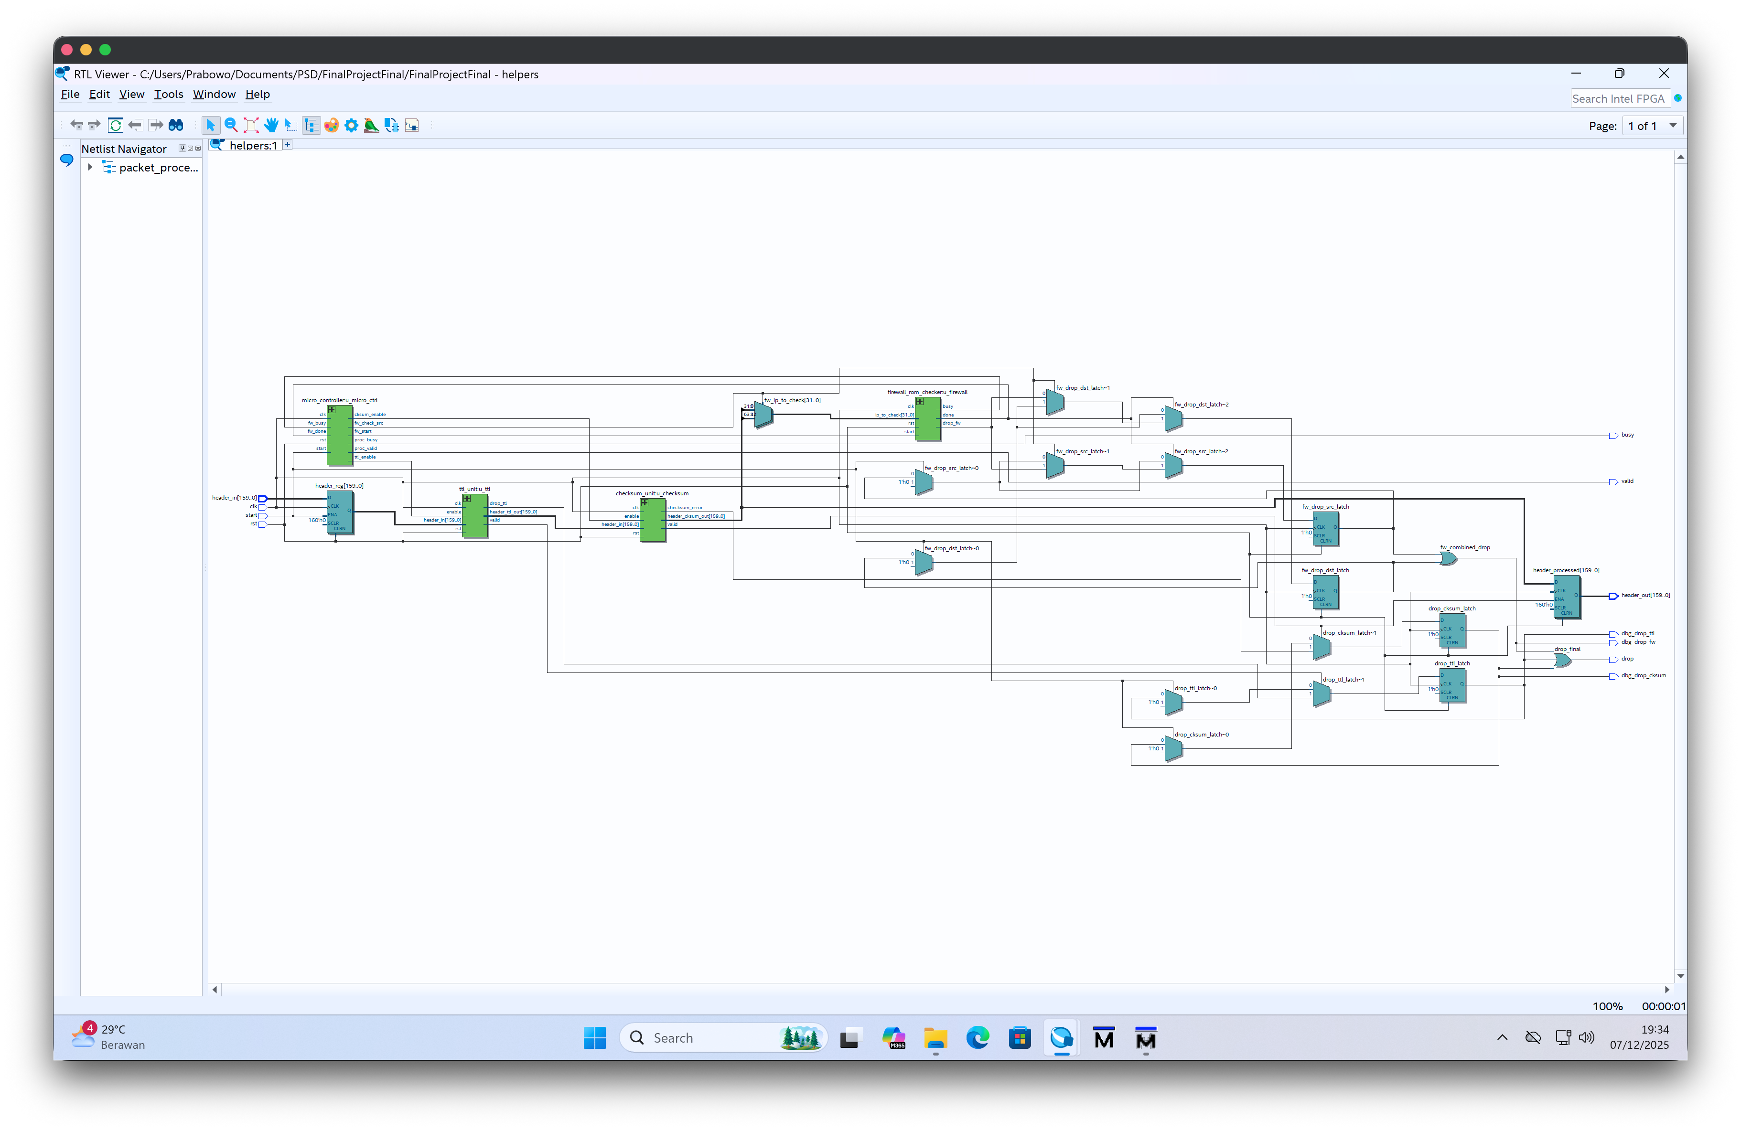
HASIL SINTESIS (RTL VIEWER)
  TERLIHAT JELAS PEMISAHAN ANTARA JALUR DATA (BUS TEBAL 160-BIT) DAN JALUR KONTROL (GARIS TIPIS)
  ALIRAN DATA BERSIFAT PIPELINED: REGISTER INPUT --> TTL --> CHECKSUM -->FIREWALL
  PENGGUNAAN MULTIPLEXER UNTUK MEMILIH PEMERIKSAAN SOURCE ATAU DESTINATION IP PADA FIREWALL

Slide 7

PENGUJIAN & HASIL (TESTING)
METODOLOGI:
  SIMULASI MENGGUNAKAN MODELSIM DENGAN TEKNIK ASSERTION-BASED VERIFICATION (MODUL 4).
SKENARIO UJI UTAMA:
  TTL EXPIRY: INPUT TTL=1 → OUTPUT DROP='1'.
  BLOCKED IP: INPUT IP TERDAFTAR (MISAL 10.1.0.5) → OUTPUT DROP='1'
  NORMAL PACKET: IP AMAN & TTL>1 → OUTPUT DROP='0', CHECKSUM VALID.

Slide 8
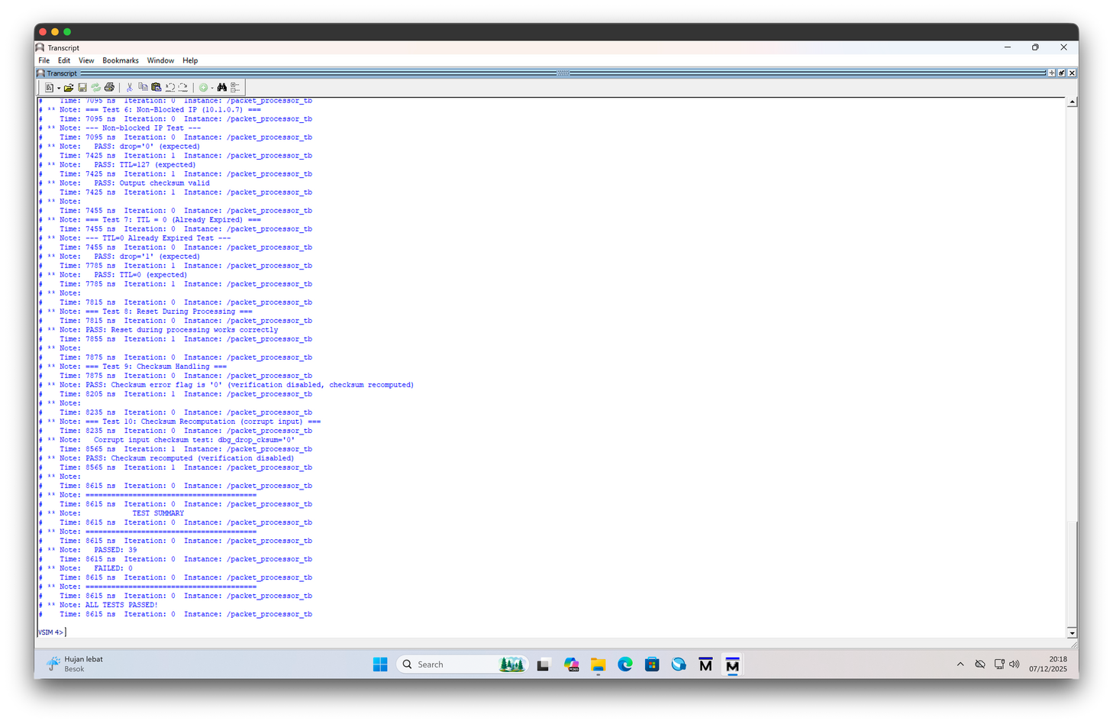
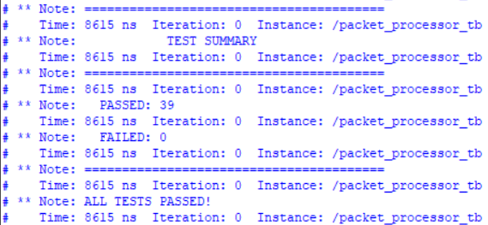
PENGUJIAN & HASIL (TESTING)
HASIL:
  PASSED: 39 skenario pengujian berhasil dilewati tanpa kegagalan.

Slide 9
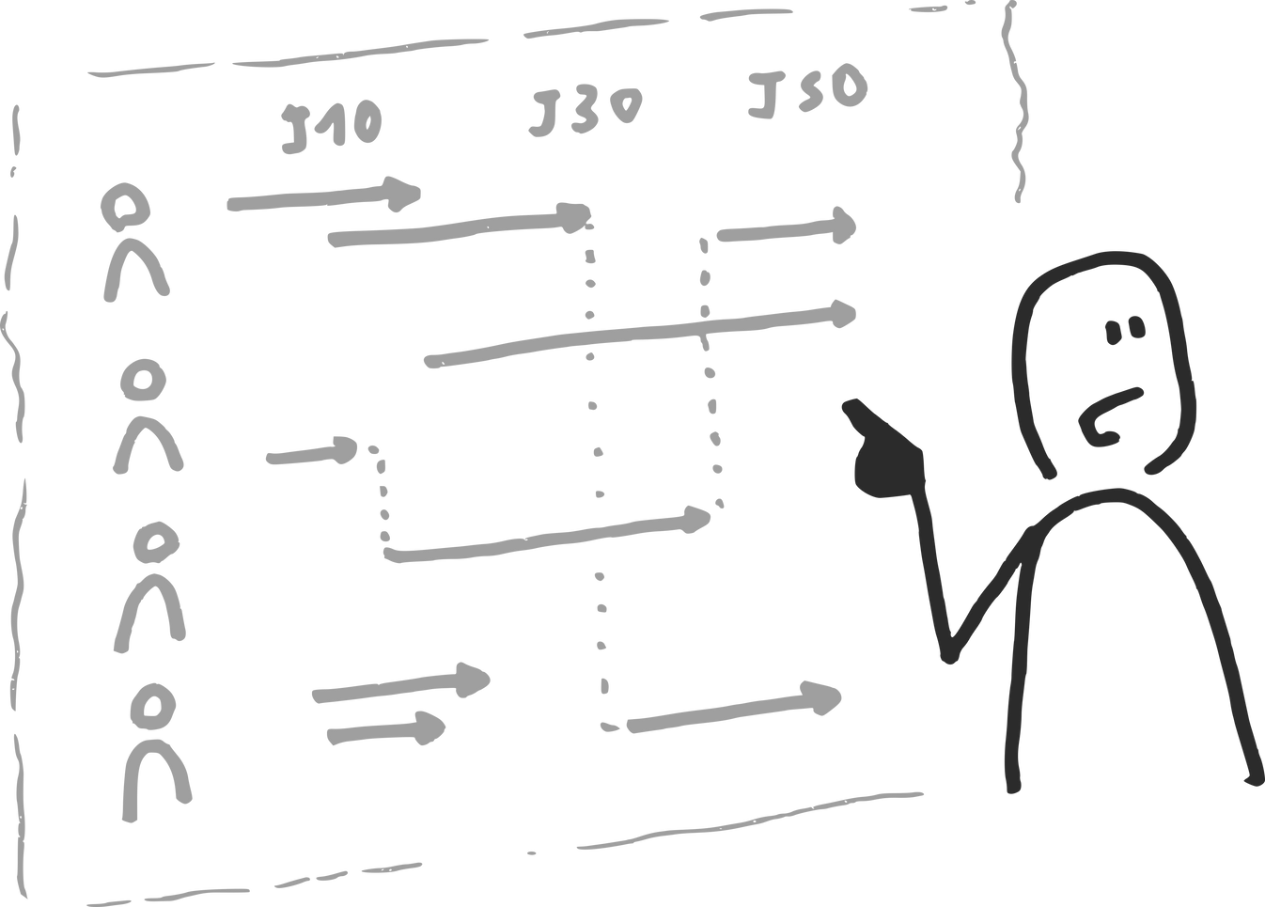
KESIMPULAN
01
Integrasi Penuh: Berhasil menggabungkan Modul 2–9 (Dataflow, Behavioral, FSM, Microcode) menjadi sistem yang fungsional.
03
Fleksibilitas: Penggunaan Microcode ROM memudahkan perubahan alur pemrosesan tanpa merombak ulang seluruh rangkaian logika.
02
Kinerja Tinggi: Pemrosesan hardware memberikan latensi yang deterministik dibandingkan solusi software.
04
Validasi Kuat: Desain terbukti synthesizable dan lolos verifikasi fungsional menyeluruh.

Slide 10

THANK YOU!
PRESENTATION
GROUP 07
2025

